Slide 1

D-Traffic
Vive sin atochamientos
Oscar Bizama Escobar
Ingeniería en Computación e Informática
Proyecto de Título I
Docente: Cristian Rojas Catalán

Slide 2
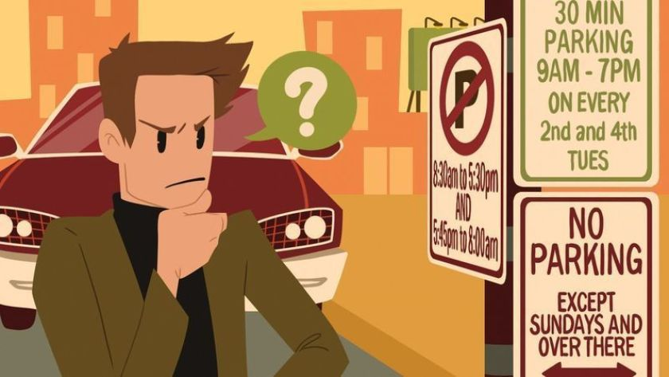
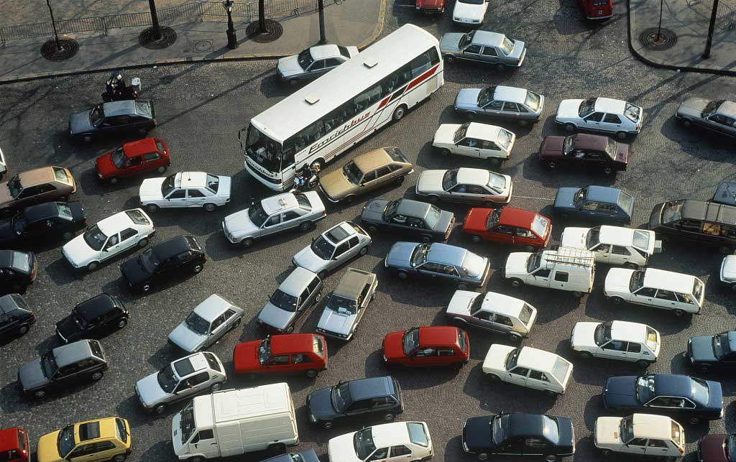
¿Has tenido problema en tu estacionamiento?
Si tus problemas son no saber donde estacionarte o que hayan ocupado tu espacio, con
D-Traffic sabemos como gestionarlo.

Slide 3
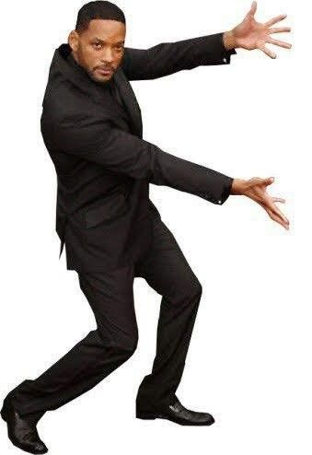
¿Qué es D-Traffic?
Administra
Controla
Gestiona
Sin Problemas

Slide 4
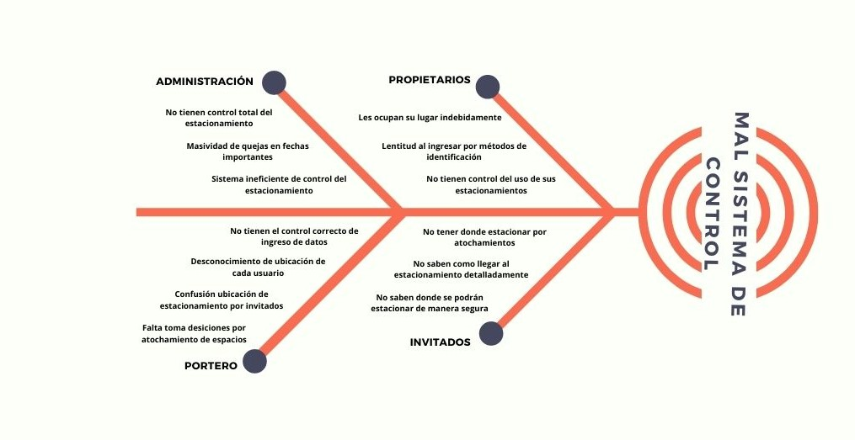
Encontramos el problema Principal
DIAGRAMA DE ISHIKAWA

Slide 5

Focus Group
Segmento a investigar
Muestra
Resultados obtenidos

Slide 6


Objetivos
- Objetivo General:
Desarrollar un sistema el cuál permita controlar cada sector de estacionamientos en condominios o departamentos.
- Específicos:
Control cantidad total cupos.
Controlar por sistema a propietarios de estacionamientos.
Dirigir a donde estacionar.
Monitoreo de ingreso y salida vehículos.
Alerta de cupos completos.
Métricas

Slide 7

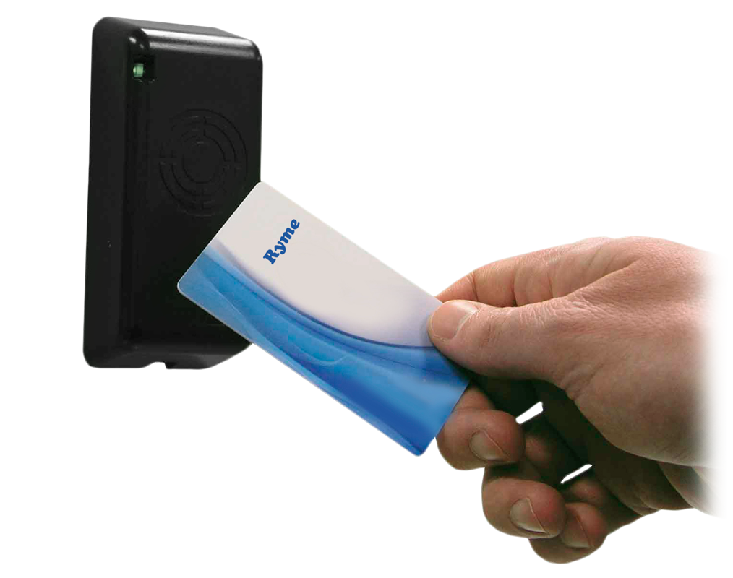
Alternativas Solución (ID)
INGRESO POR ID
Entrada lector QR / Tarjeta
Cupo limitado
Ingreso y sector invitados
INSTRUMENTALIZACIÓN
Lector QR.
Lector tarjetas RFID.
Dispositivo inteligente:
- Notebook
- Computador
- Tablet

Slide 8
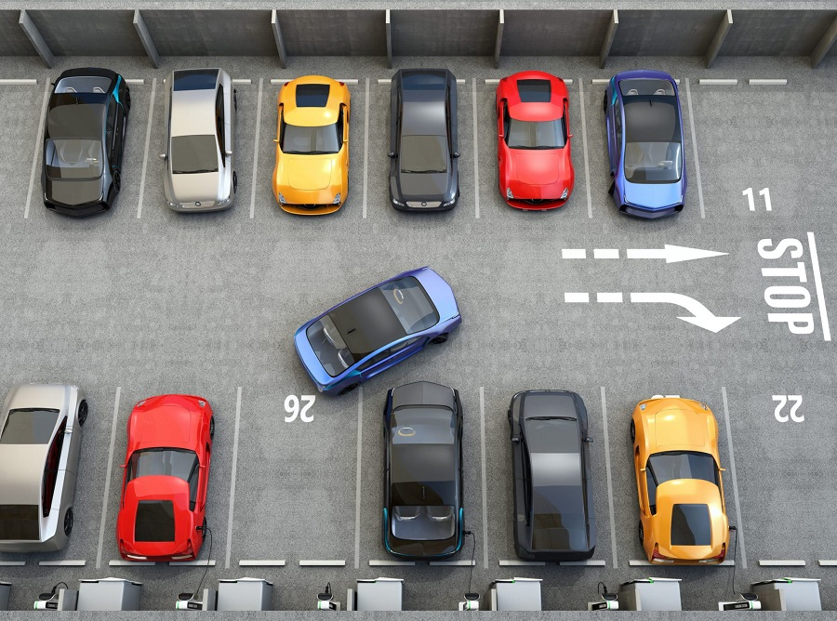
Alternativas Solución (Confirmación)
Confirmación Estacionamiento
Entrada lector QR / Tarjeta
Confirmación con QR en estacionamiento
Corroboración de datos
INSTRUMENTALIZACIÓN
Lector QR.
Lector tarjetas RFID.
QR por estacionamiento.
Dispositivo Smart Usuario
Dispositivo inteligente:
- Notebook
- Computador
- Tablet

Slide 9
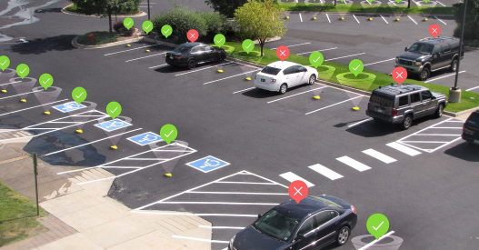
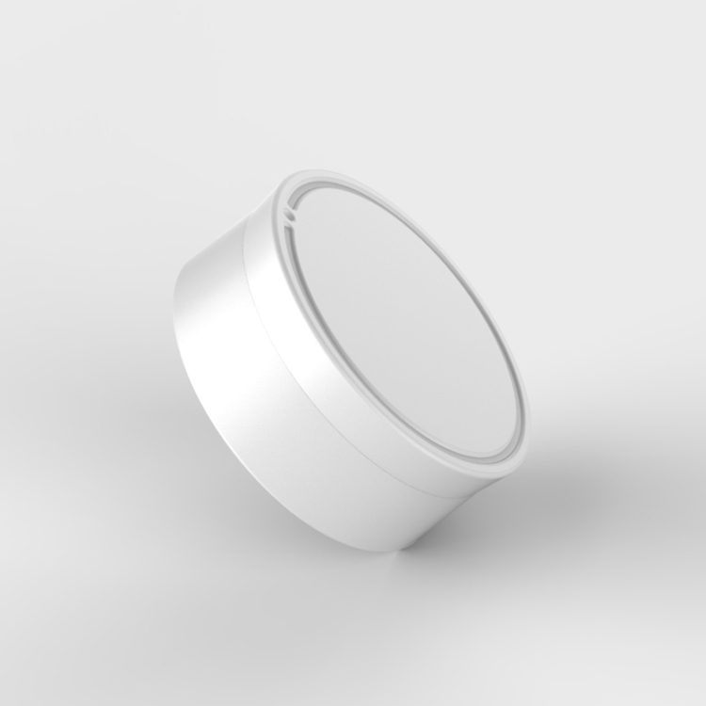
Alternativas Solución (Sensor)
Sensor
Entrada solicita datos
Confirmación con la BD
Sensor estacionamiento
INSTRUMENTALIZACIÓN
Sensor proximidad:
- Inalámbrico
- Arduino
Placa Arduino en caso sensor
Dispositivo inteligente:
- Notebook
- Computador
- Tablet

Slide 10
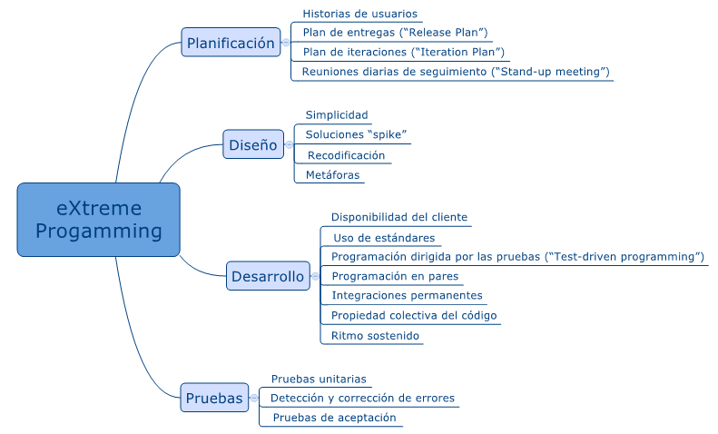
Metodología Desarrollo de Software
Metodología Ágil XP
Desarrollar un sistema el cuál permita controlar cada sector de estacionamientos en condominios o departamentos.

Slide 11

Riesgos
Error de Adaptación.
Conexión entre sistema y externos.
Entrega de avances.
Tecnología requerida.
Plazo entregas.

Slide 12
Tabla de Riesgos
N° | Nombre | Descripción | Probabilidad | Impacto | Magnitud | Plan Mitigación | Plan Contingencia
1 | Error adaptación | Ocurran nuevos cambios en el sistema y no puedan adaptarse. | 4 | 3 | 12 | Tener más de una opción de solución respecto al cambio que se hará. | Aceptar el riesgo y buscar otra manera de poder solucionar ese problema.
2 | Conexión entre sistema y externos | Que el sistema con los aparatos externos tenga problemas de sincronización. | 3 | 5 | 15 | Se obtendrá más de un aparato externo de distinto modelo para poder probar con distintos. | Se transfiere el problema a un externo experto que pueda solucionar el problema de compatibilidad.
3 | Entrega avances | No se entregue los avances a tiempo | 3 | 4 | 12 | Tener bien definida los sprint o avances semanales del proyecto a realizar. | Aceptar y avanzar para entregar el avance faltante.
4 | Tecnología requerida | Falta de accesorios para el sistema que estén fuera del alcance para adquirirlos. | 3 | 3 | 9 | Buscar cada accesorio para el proyecto y saber bien precios, distribución y disponibilidad de estos. | Buscar otro accesorio o aparato externo que cumpla la misma acción o pueda ser adaptado.
5 | Plazos de entrega final | Mayormente la fecha de entrega nunca se cumple | 4 | 5 | 20 | Cumplir semana a semana las entregas que se piden sin faltar a una. | Aceptar el riesgo y apurar lo más que se pueda.

Slide 13
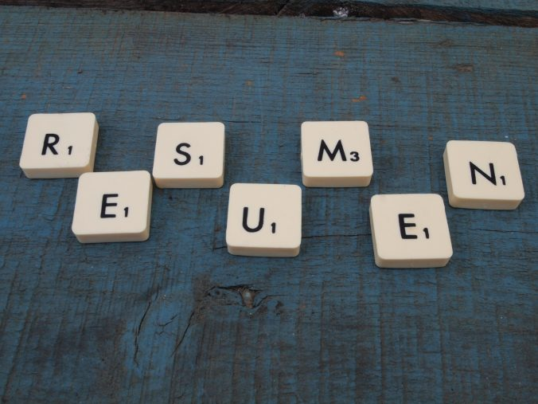
Resumen de Proyecto
Control ingreso / salida
Propietarios / Visitas
Sistema estacionamientos
Verificación

Slide 14
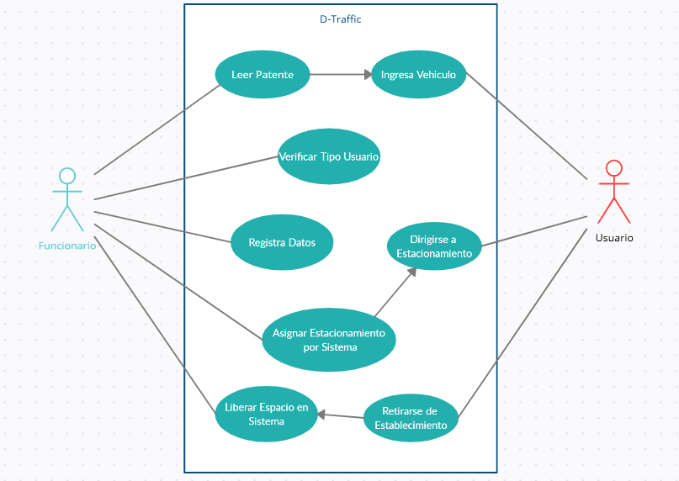
Casos de Uso

Slide 15
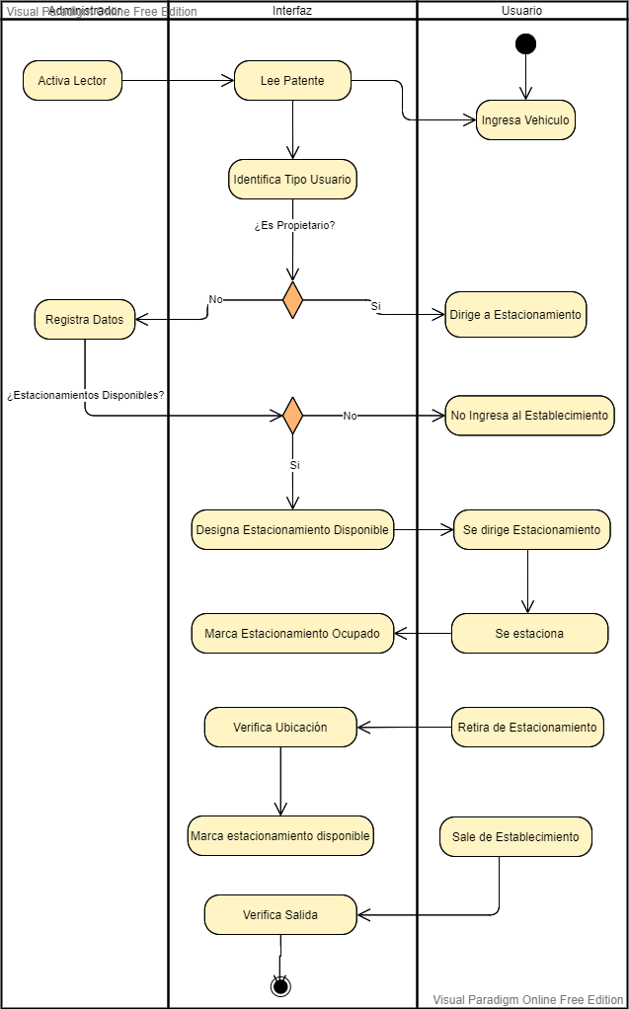
Diagrama de Actividades

Slide 16
Plan de Entregas
ID Ítem | Descripción | Tarea | Progreso | Fecha Estimada Entrega
1 | Como administrador, necesito que se instale el sistema de gestión en el dispositivo central, con la finalidad de poder controlar todo el sistema de estacionamiento. | Instalar el software en el dispositivo en portería que llevara el control del sistema | 50% | DICIEMBRE 2021
2 | Como administrador, necesito que se marque la ubicación numérica respectiva de cada estacionamiento, con la finalidad de tener el orden del estacionamiento. | Marcar cada estacionamiento con el orden numérico respectivo asignado. | 0% | DICIEMBRE 2021
3 | Como administrador, necesito que se instale el lector de patente , con la finalidad de identificar la patente del vehículo que ingresará o saldrá del establecimiento. | En la entrada y salida del establecimiento instalar el hardware de lectura de patente. | 40% | DICIEMBRE 2021
4 | Como administrador, necesito que se programe la conexión entre software y hardware, con la finalidad de tener el control a través del sistema. | Conectar cada hardware al sistema. | 20% | DICIEMBRE 2021
5 | Como administrador , necesito que se levante la base de datos, con la finalidad de poder controlar cada usuario del sistema. | Levantar la base de datos y conectarla con el sistema. | 80% | DICIEMBRE 2021

Slide 17

Planes de Iteración
BASE DE DATOS
ID | Tarea | Encargado | Prioridad | Esfuerzo Estimado (Horas)
1 | Recopilar datos de usuarios con ubicación de estacionamiento y patente de vehículo. | Oscar Bizama Escobar | 5 | 48 h
2 | Poblar la base de datos con los datos obtenidos de cada usuario . | Oscar Bizama Escobar | 3 | 24 h
3 | Comprobar funcionamiento de base de datos y levantar base de datos. | Oscar Bizama Escobar | 3 | 8 h
4 | Establecer conexión entre el sistema central y la base de datos. | Oscar Bizama Escobar | 4 | 8 h
5 | Realizar pruebas de funcionamiento del sistema central en conexión con la base de datos. | Oscar Bizama Escobar | 4 | 24 h

Slide 18
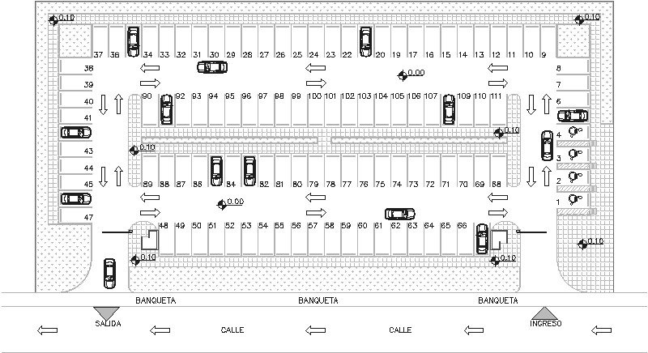
Planes de Iteración
MARCADO DE ESTACIONAMIENTOS
ID | Tarea | Encargado | Prioridad | Esfuerzo Estimado (Horas)
1 | Confeccionar un plano del estacionamiento con las demarcaciones correspondientes. | Oscar Bizama Escobar | 5 | 48 h
2 | Marcar cada estacionamiento de manera que sea reconocido a distancia, con cada número asignado. | Oscar Bizama Escobar | 5 | 72 h
3 | Instalar carteles de guía dependiendo la ubicación de cada número de estacionamiento. | Oscar Bizama Escobar | 4 | 24 h
4 | Comprobar ubicación correcta de cada estacionamiento y guías. | Oscar Bizama Escobar | 4 | 24 h

Slide 19
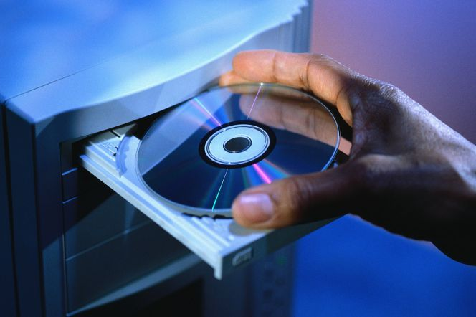
Planes de Iteración
SISTEMA CENTRAL
ID | Tarea | Encargado | Prioridad | Esfuerzo Estimado (Horas)
1 | Tener el sistema a instalar en la nube o a través de un dispositivo de almacenamiento externo. | Oscar Bizama Escobar | 5 | 8 h
2 | Identificar el dispositivo al cuál se le instalará el software. | Oscar Bizama Escobar | 3 | 4 h
3 | Instalar software en el dispositivo. | Oscar Bizama Escobar | 4 | 4 h
4 | Realizar pruebas para comprobar que funciona correctamente. | Oscar Bizama Escobar | 4 | 24 h

Slide 20
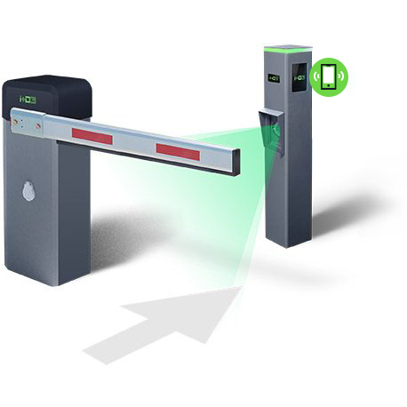
Planes de Iteración
LECTOR DE PATENTES
ID | Tarea | Encargado | Prioridad | Esfuerzo Estimado (Horas)
1 | Identificar los lugares en donde se instalará el hardware. | Oscar Bizama Escobar | 4 | 4 h
2 | Marcar la zona de instalación. | Oscar Bizama Escobar | 3 | 4 h
3 | Instalar el lector de patente en la zona. | Oscar Bizama Escobar | 4 | 8 h
4 | Establecer conexión entre hardware y software central de control. | Oscar Bizama Escobar | 5 | 48 h

Slide 21

Planes de Iteración
CONEXIÓN FINAL
ID | Tarea | Encargado | Prioridad | Esfuerzo Estimado (Horas)
1 | Identificar los hardware faltantes para la conexión y funcionamiento del sistema. | Oscar Bizama Escobar | 5 | 24 h
2 | Crear listado de cada hardware restante. | Oscar Bizama Escobar | 3 | 8 h
3 | Obtener material necesario para la instalación de cada hardware faltante. | Oscar Bizama Escobar | 5 | 72 h
4 | Proceder a instalar en sus lugares correspondientes y comprobar funcionamiento. | Oscar Bizama Escobar | 5 | 48 h

Slide 22
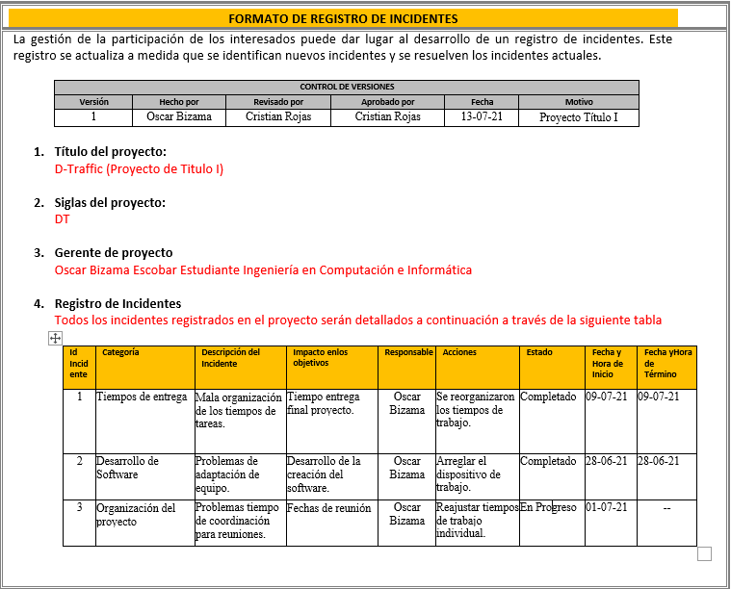
Registro de Incidentes

Slide 23

Problemática v/s Necesidades
No ocupen su espacio
Incomodidad y preocupación exceso vehículos
Señalizaciones
Control sistema
Mantenimiento
Usuarios mal estacionados
Atochamientos vehicular
Administración

Slide 24
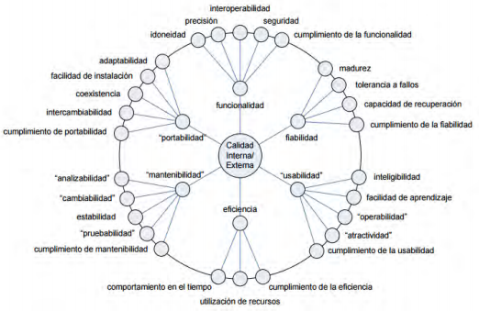
Factores de Calidad ISO/IEC 3126
Funcionalidad
Confiabilidad
Usabilidad
Eficiencia
Mantenibilidad
Portabilidad

Slide 25
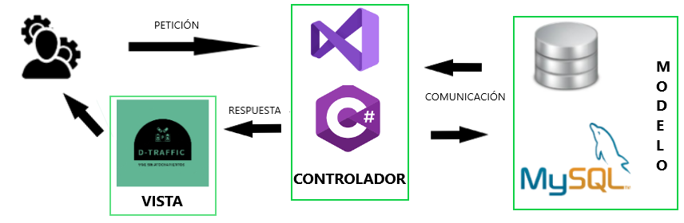
Vistas Arquitectónicas
MODELO VISTA CONTROLADOR (MVC)
C#
VISUAL STUDIO 2019
MYSQL WORKBENCH 8.0

Slide 26
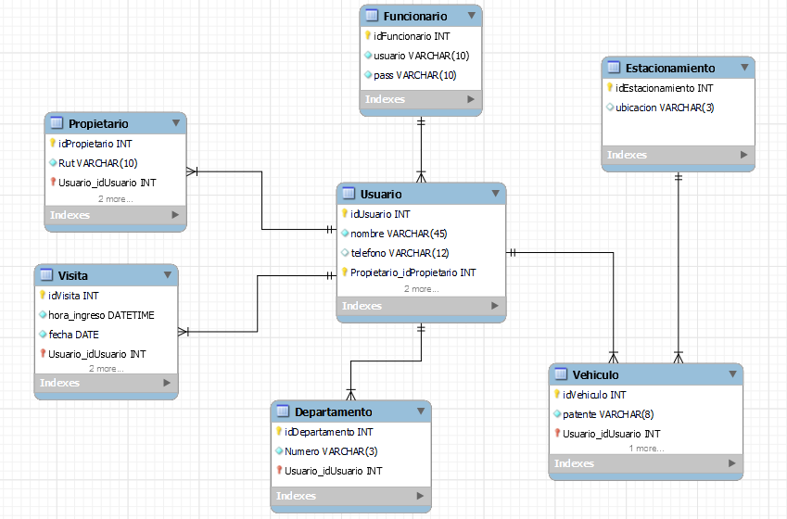

Vistas Arquitectónicas
MODELO BD

Slide 27
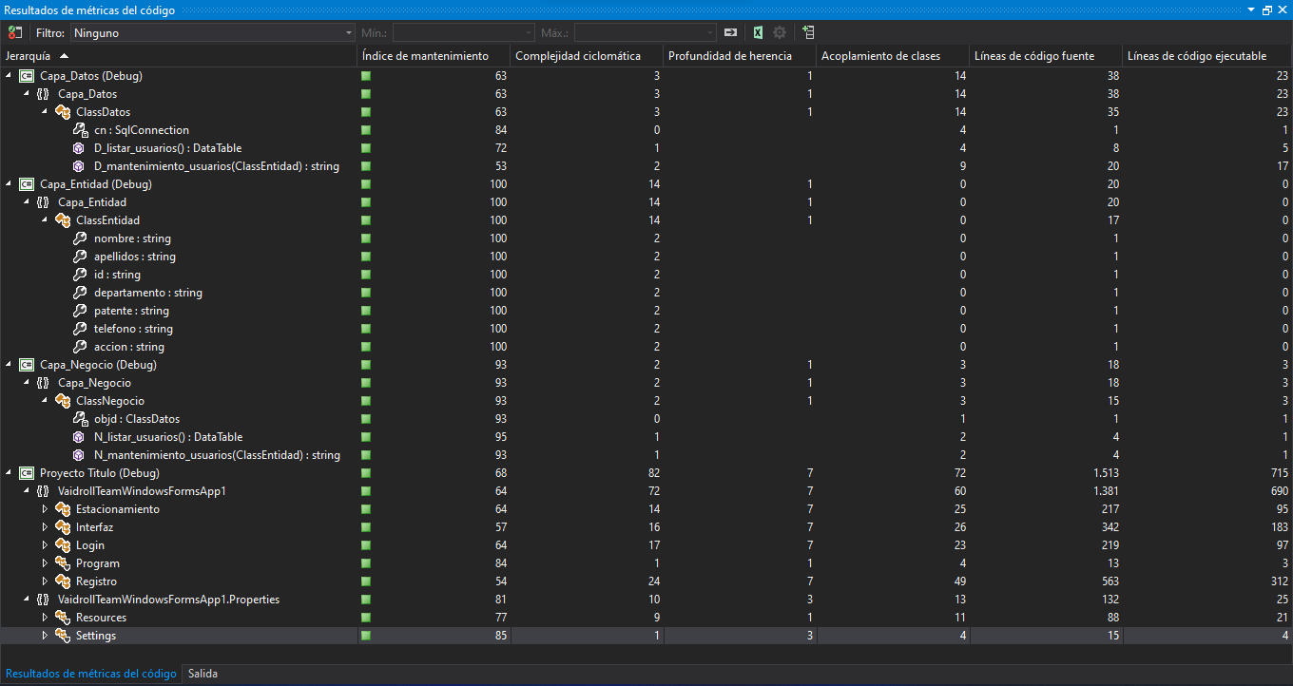
Métricas

Slide 28
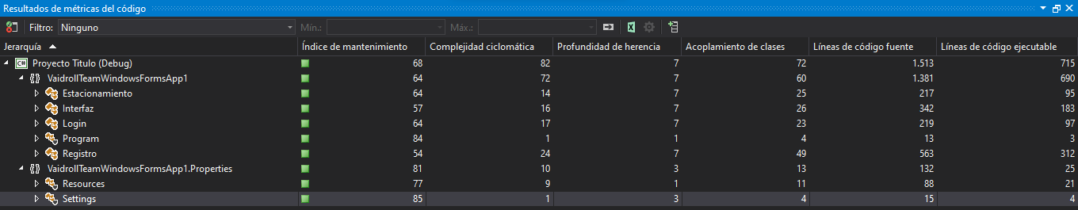
Métricas Proyecto
Visual Studio 2019

Slide 29

Control de Versiones
GitHub
El proyecto respaldado en GitHub y cada parte de su transcurso esta en el repositorio.
https://github.com/oscarbizamatesis/dtraffic

Slide 30
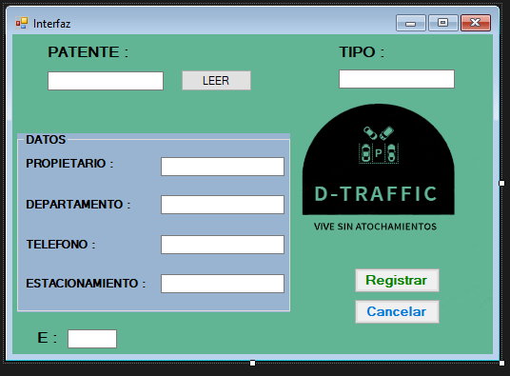
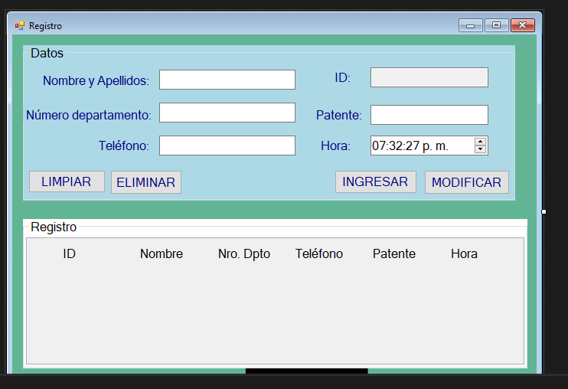
Vistas Arquitectónicas
VISTAS INTERFACES (C#/VISUAL STUDIO 2019)

Slide 31

Por su atención
D-Traffic
Vive sin atochamientos

